Slide 1
Node.js
Express
Middleware
Rotas

Slide 2
Express
O Express é um framework para Node.js que é amplamente utilizado para criar aplicativos da web e APIs RESTful. Ele fornece uma série de recursos e funcionalidades que simplificam o processo de desenvolvimento da web em Node.js.

Slide 3
Express
Algumas das principais funcionalidades do Express incluem:
1- Roteamento: o Express permite definir rotas para manipular solicitações HTTP para diferentes URLs e métodos HTTP.
2- Manipulação de solicitações e respostas: o Express fornece vários métodos e propriedades que simplificam o processamento de solicitações e respostas HTTP, como req.params, req.query, res.status(), res.json(), entre outro

Slide 4
Express
3- Suporte a templates: o Express permite integrar facilmente templates (modelos) para criar HTML dinâmico a partir de dados do servidor.

Slide 5
Express
Middleware- em termos de desenvolvimento de software, refere-se a um software que conecta diferentes componentes ou sistemas de software e atua como uma camada intermediária. No contexto de aplicações web, um middleware é um software que fica entre a requisição do cliente e a resposta do servidor, e pode manipular a requisição ou a resposta de acordo com uma série de regras definidas.

Slide 6
Express
No Node.js, o middleware é amplamente utilizado no framework Express para processar as requisições HTTP. O Express fornece uma série de funções de middleware que podem ser usadas para executar tarefas como análise de dados, autenticação, controle de acesso, validação de entrada de dados, entre outras.

Slide 7
Express
Exemplo: Suponha que você tenha um aplicativo Express que requer autenticação para acessar determinadas rotas. Você pode criar um middleware que verifica se o usuário está autenticado antes de permitir o acesso à rota.

Slide 8
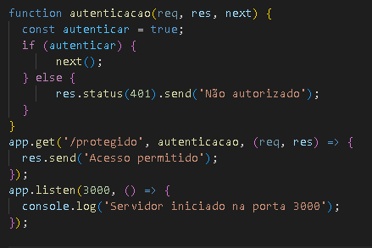
Express

Slide 9
Express
function autenticacao(req, res, next) {: aqui foi criado uma função chamada "autenticacao" que recebe três parâmetros: "req" (objeto de requisição HTTP), "res" (objeto de resposta HTTP) e "next" (função callback que deve ser chamada quando o middleware terminar sua execução).

Slide 10
Express
const autenticar = true;: esta linha cria uma constante chamada "autenticar" e atribui a ela o valor booleano "true". Neste exemplo simples, estamos assumindo que a autenticação sempre será bem-sucedida

Slide 11
Express
if (autenticar) {: esta linha inicia um bloco condicional que verifica se a constante "autenticar" é verdadeira.
next();: se a constante "autenticar" for verdadeira, então chamamos a função "next()", que passa o controle para o próximo middleware (ou para a rota final, caso não haja mais middlewares).

Slide 12
Express
} else {: se a constante "autenticar" for falsa, então entramos no bloco "else".
res.status(401).send('Não autorizado');: dentro do bloco "else", estamos definindo que a resposta HTTP deve ter o status 401 (Não Autorizado) e uma mensagem de erro.
}: fim do bloco condicional.

Slide 13
Express
app.get('/protegido', autenticacao, (req, res) => {: definindo a rota '/protegido' usando o método HTTP GET. Note que o segundo parâmetro é a função "autenticacao", que será executada antes da função de resposta.
res.send('Acesso permitido');: dentro da função de resposta, definimos que a resposta HTTP deve ter o corpo "Acesso permitido".

Slide 14
Express
});: fim da definição da rota.
app.listen(3000, () => {: estamos aqui iniciando o servidor Express na porta 3000.
console.log('Servidor iniciado na porta 3000');: mensagem de log indicando que o servidor foi iniciado com sucesso.

Slide 15
Express
No contexto do Node.js e do framework Express, as rotas são definidas usando o método de roteamento, que mapeia uma URL e um método HTTP (como GET, POST, PUT, DELETE) para uma função manipuladora de solicitações que retorna a resposta apropriada. As rotas são definidas com o objetivo de fornecer uma API RESTful ou um site com vários recursos que são acessíveis aos usuários por meio de URLs específicas

Slide 16
Express
As rotas também podem ter parâmetros que permitem que as solicitações do usuário sejam processadas de maneira mais dinâmica e personalizada.

Slide 17
Express
Para configurar rotas usando o Express, primeiro é necessário criar um aplicativo Express usando o método express(), que retorna um objeto de aplicativo. Em seguida, podemos definir uma rota usando o método apropriado do aplicativo Express, como get(), post(), put() ou delete(), passando uma string que representa a URL e uma função que representa o manipulador de solicitação.

Slide 18
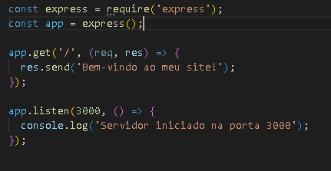
Express

Slide 19
Express
const express = require('express'); - Importando o módulo express e armazenando-o na constante express.
const app = express(); - Criando a função express() para criar uma instância do aplicativo express e armazenando-a na constante app.

Slide 20
Express
app.get('/', (req, res) => { - Definindo uma rota para o método HTTP GET na raiz do aplicativo. O primeiro parâmetro é o caminho da rota (neste caso, a raiz do aplicativo) e o segundo parâmetro é uma função que é executada quando a rota é acessada.
res.send('Bem-vindo ao meu site!'); - Enviando a resposta para a rota definida. Neste caso, estamos enviando a String 'Bem-vindo ao meu site!' para o navegador.

Slide 21
Express
app.listen(3000, () => { - Fazendo o aplicativo ouvir na porta 3000. Quando o servidor estiver pronto, a função de retorno de chamada passada como segundo parâmetro será executada.
console.log('Servidor iniciado na porta 3000'); - Exibindo uma mensagem no console do Node.js para indicar que o servidor está pronto e ouvindo na porta 3000.

Slide 22
Express
Para executar esse código, você precisa salvá-lo em um arquivo com a extensão .js, por exemplo, "app.js". Em seguida, você precisa ter o Node.js instalado em seu computador e, através do terminal ou linha de comando, navegar até a pasta onde o arquivo "app.js" está salvo.

Slide 23
Exercício
1) Crie uma rota para o endpoint "/Santinha" que retorne a mensagem "Olá, mundo!" em formato JSON.
* Endpoint é uma URL específica em um servidor web que é usada para acessar um recurso ou serviço

Slide 24
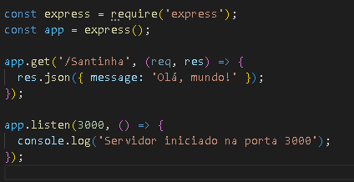
Exercício

Slide 25
Exercício
2) Crie uma rota para o endpoint "/usuarios" que retorne uma lista de usuários em formato JSON.
3) Crie uma rota para o endpoint "/produto/:id" que retorne as informações de um produto específico em formato JSON.
4) Crie uma rota "/sobre" que exibe um texto informativo sobre o seu site:

Slide 26
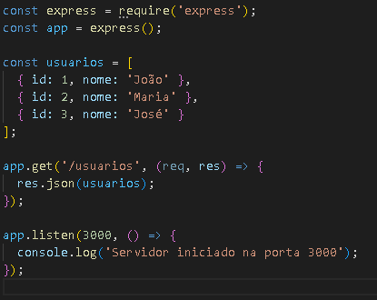
Exercício
2)

Slide 27
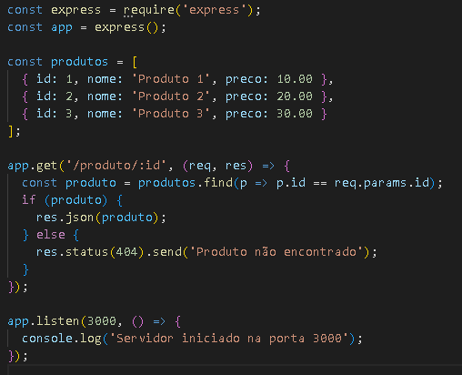
Exercício
3)

Slide 28
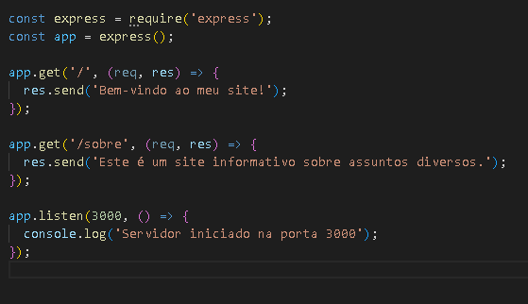
Exercício
4)

